Slide 1
SÍDELNÍ GEOGRAFIE
7. hodina – 6.4. 2023
David gorný
Kontakt: gorny.david@mail.muni.cz / kancelář 03015 (budova menzy)

Slide 2

ROZMÍSTĚNÍ OBYVATELSTVA – UKAZATEL (1)
VELIKOST ÚZEMÍ PŘIPADAJÍCÍ NA JEDNOHO OBYVATELE:
S je počet obyvatel
P je plocha území (lze použít celkovou rozlohu, zemědělskou, ornou půdu apod.).
Ukazatel p vyjadřuje velikost plochy území, která připadá na 1 obyvatele, je v nepřímém
poměru s ukazatelem hustoty zalidnění.
Zdroj: Seidenglanz: Geografie obyvatelstva a sídel I, Přednáška č. 7

Slide 3

ROZMÍSTĚNÍ OBYVATELSTVA – UKAZATEL (2)
KOEFICIENT BLÍZKOSTI / STŘEDNÍ VZDÁLENOSTI
A je celková plocha studovaného území
C je počet sídel tohoto území
Takto definovaný ukazatel vyjadřuje průměrnou vzdálenost mezi sídly sledovaného území
(hustotu sídelní sítě).
Zdroj: Seidenglanz: Geografie obyvatelstva a sídel I, Přednáška č. 7

Slide 4
ROZMÍSTĚNÍ OBYVATELSTVA
Aglomerace obyvatelstva obvykle při svém růstu překračují své administrativní
hranice měst.
underbounded city x overbounded city
Údaje o počtu obyvatelstva žijícího ve městech nemusí být vždy srovnatelné.
Uvedené nesrovnalosti lze do určité míry překonat vymezením aglomerací
/ metropolitních regionů.
-> ale ani zde kritéria jejich vymezení nejsou vždy stejná -> rozdílné výsledky.
Zdroj: Seidenglanz: Geografie obyvatelstva a sídel I, Přednáška č. 7

Slide 5
ROZMÍSTĚNÍ OBYVATELSTVA
Na základě těchto skutečností navrhl J. KORČÁK (1966) jednotnou metodiku pro
vymezení:
AREÁLŮ MAXIMÁLNÍHO ZALIDNĚNÍ
Vycházel z toho, že by to měly být takové oblasti:
kde obecná hustota zalidnění neklesne pod 1 000 obyv./km2, což odpovídá lidnatosti středoevropských velkoměst hodnocených s jejich bezprostředně spjatým okolím
území musí mít minimální rozlohu 50 km2 (dnes uváděno 45 km2)
Zdroj: Seidenglanz: Geografie obyvatelstva a sídel I, Přednáška č. 7

Slide 6
AREÁLY MAXIMÁLNÍHO ZALIDNĚNÍ
Postup při vymezování areálů maximálního zalidnění předpokládá postupné připojování
sousedních obcí s vysokou lidnatostí k městům s alespoň 30 až 40 tisíci obyvateli tak, aby
obecná hustota zalidnění neklesla pod stanovenou hodnotu (zde 1 000 obyv./km2 ).
Nejdříve se budou připojovat obce největší a nejbližší.
Jsme-li však od centrální obce již dále, může existovat více směrů dalšího postupu:
Při připojování obcí je vhodné sledovat např. směry hlavních komunikací.
Zároveň by však měla být alespoň do určité míry zachovávána i protichůdná zásada, aby tvar získaného areálu byl pokud možno uzavřený.
Někdy je nutné areály připojených okrajových obcí zmenšit o části nezalidněného území tak, aby bylo dosaženo požadované hodnoty obecné hustoty zalidnění.
Zdroj: Seidenglanz: Geografie obyvatelstva a sídel I, Přednáška č. 7

Slide 7
AREÁLY MAXIMÁLNÍHO ZALIDNĚNÍ
Volba pevných kritérií pro vymezení areálů maximálního zalidnění sice zaručuje srovnatelnost, avšak může být pro některé země příliš přísná nebo naopak málo přísná.
Též se v čase mění význam určité úrovně obecné hustoty zalidnění nebo minimální populační velikost areálu.
Proto z důvodu objektivnější srovnatelnosti mezi zeměmi i pro hodnocení vývoje v jedné zemi navrhl M. HAMPL (1980) relativizování uvedených kritérií:
volbou určitého násobku dosažené průměrné hustoty zalidnění v celé zemi
(např. pěti-, deseti-, dvacetinásobek apod.)
jako minimální populační velikost areálu doporučil půlprocentní podíl (0,5%) na celkovém
počtu obyvatelstva.
Zdroj: Seidenglanz: Geografie obyvatelstva a sídel I, Přednáška č. 7

Slide 8
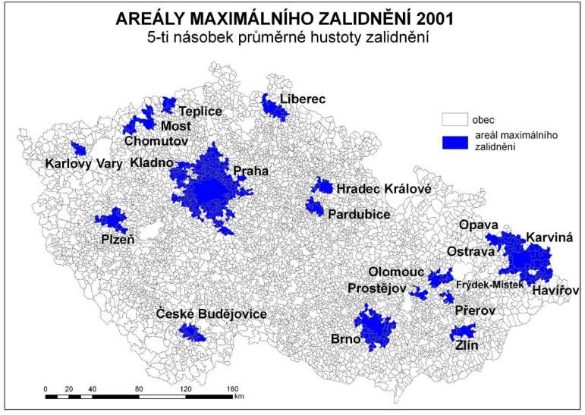

Slide 9
LORENZOVA KŘIVKA
Křivka koncentrace. Neplést s Rank-Size Rule.
Charakteristiky koncentrace obyvatelstva = charakteristiky rozmístění nebo prostorové
variability.
Lze vyjadřovat podíl obyvatelstva, na který připadá určitý podíl území.
Obyvatelstvo bude více koncentrováno tam, kde bude větší podíl obyvatelstva soustředěn na menším podílu území.
Nejjednodušší ukazatel můžeme definovat jako některý bod na křivce koncentrace (Lorenzově
oblouku).
Zdroj: Seidenglanz: Geografie obyvatelstva a sídel I, Přednáška č. 7

Slide 10
LORENZOVA KŘIVKA
Křivka koncentrace. Neplést s Rank-Size Rule.
Na osu y vynášíme kumulované plochy územních jednotek, seřazené sestupně podle intenzity sledovaného jevu, tzn. podle obecné hustoty zalidnění.
Na osu x vynášíme kumulované podíly obyvatelstva v odpovídajících územních jednotkách.
Zdroj: Seidenglanz: Geografie obyvatelstva a sídel I, Přednáška č. 7

Slide 11
LORENZOVA KŘIVKA
Křivka koncentrace. Neplést s Rank-Size Rule.
Po sestrojení křivky koncentrace, můžeme jednoduše odečíst kolik procent obyvatel sledovaného území žije (je koncentrováno) např. na 25, 50, 75 % jeho plochy.
Čím více se křivka liší od diagonály, tím je koncentrace obyvatelstva vyšší, kdyby
bylo obyvatelstvo v území rozloženo rovnoměrně, křivka koncentrace by splynula s úhlopříčkou.
Přesnějším ukazatelem koncentrace je plocha vymezená křivkou koncentrace a úhlopříčkou ve čtverci. Lze jej buď odečíst přímo z grafu anebo vypočítat pomocí Giniho koncentračního koeficientu.
Zdroj: Seidenglanz: Geografie obyvatelstva a sídel I, Přednáška č. 7

Slide 12
CVIČENÍ 7
Vypočítejte míru (ne)rovnoměrnosti rozložení obyvatelstva, resp. pracovních míst (pracovní místa 2019 dle Ministerstva financí ČR v přiloženém souboru) ve vámi vybraném okrese. Seřaďte obce sestupně dle hustoty zalidnění (rozlohy obcí např. zde v Malém lexikonu obcí: https://www.czso.cz/csu/czso/maly-lexikon-obci-ceske-republiky-2022), resp. dle počtu pracovních míst na jednoho obyvatele.
Vypočítejte kumulované podíly tak, abyste byli schopni říct:
Jaký podíl z celkového počtu obyvatel okresu žije na (přibližné) polovině rozlohy okresu?
Jaký podíl z celkového počtu obyvatel okresu žije v (přibližné) polovině celkového počtu obcí okresu?
Jaký podíl z celkového počtu pracovních míst v okrese je umístěn v (přibližné) polovině celkového
počtu obcí okresu?
Jaký podíl z celkového počtu pracovních míst v okrese je umístěn v obcích, ve kterých žije (přibližná)
polovina obyvatel okresu?

Slide 13
POSTUP: OBYVATELSTVO
(CESTA K ODPOVĚDI NA PRVNÍ DVĚ OTÁZKY)
Zjistit počet obyvatel a rozlohu [km2] u všech obcí okresu.
Výpočet hustoty zalidnění ve všech obcích.
Seřazení obcí od nejhustěji osídlených sestupně.
Vypočítání kumulativních četností zvlášť u obyvatelstva a rozlohy.
(U obyvatelstva nejprve nutno vypočítat podíly v jednotlivých obcích na celkovém počtu.)
Zjištění údajů potřebných do tabulky dle zadání.
U POČTU PRACOVNÍCH MÍST OBDOBNÝ POSTUP, PRÁCE S OBYVATELSTVEM, AKORÁT MÍSTO ROZLOHY SE ŘEŠÍ PPM.
Důležité je seřadit obce sestupně podle počtu pracovních míst na obyvatele.

Slide 14
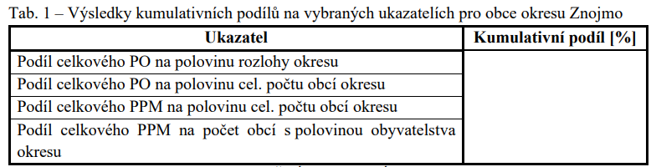
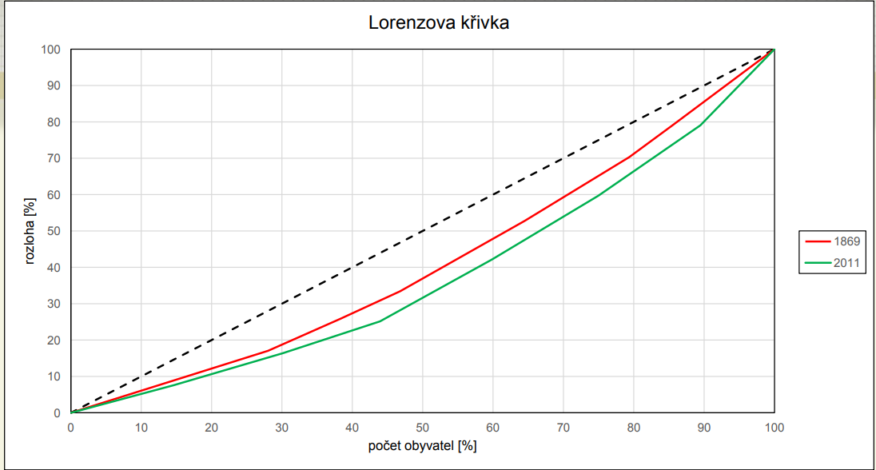
1) Tabulka se zjištěnými údaji.
2) Lorenzova křivka – 2x.
x – počet obyvatel
y – rozloha
x – počet pracovních míst
y – rozloha
3) Zadání – metodika – vypracování – závěr.
Komentář tabulky, grafů a interpretace
o rozsahu minimálně 1 A4. K interpretaci se
doporučuje použít i externí zdroje (citace v
textu).

Slide 15
DEADLINE: 13.4. 2023 5:59

Slide 16
VŠE.DĚKUJI ZA POZORNOST

